Slide 1

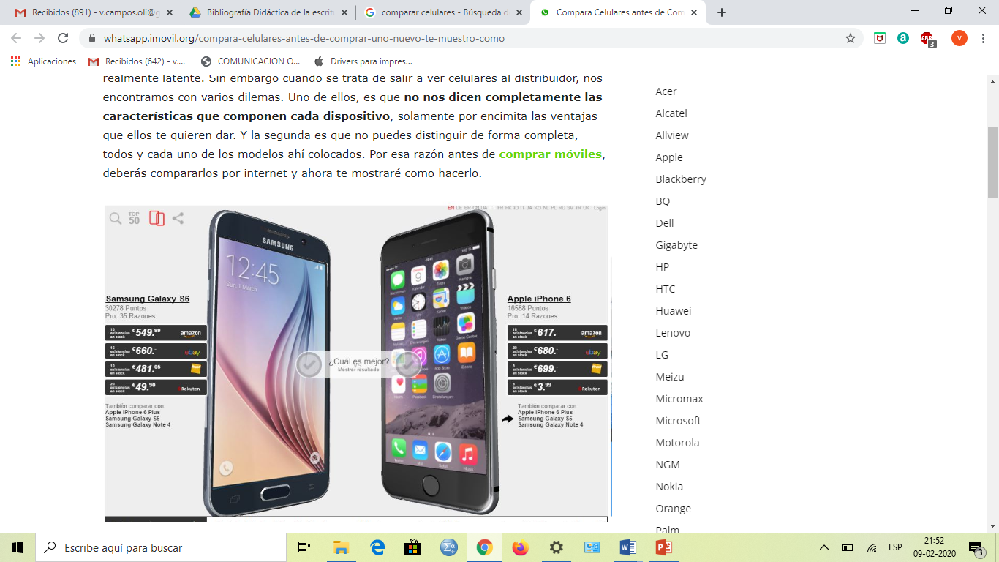
La comparación
Módulo I: clase 1.

Slide 2
OBJETIVOS
Definir el concepto de comparación.
Comparar objetos a partir de parámetros.
Redactar textos expositivos a partir de una comparación.
Aplicar la coherencia y cohesión en textos expositivos.

Slide 3
Para activar el conocimiento
¿En qué consiste, según usted, la comparación?
¿En qué actividades de la vida cotidiana aplica esta habilidad?
Si nunca desarrollara esta habilidad ¿qué efecto tendría en su capacidad de aprender?

Slide 4
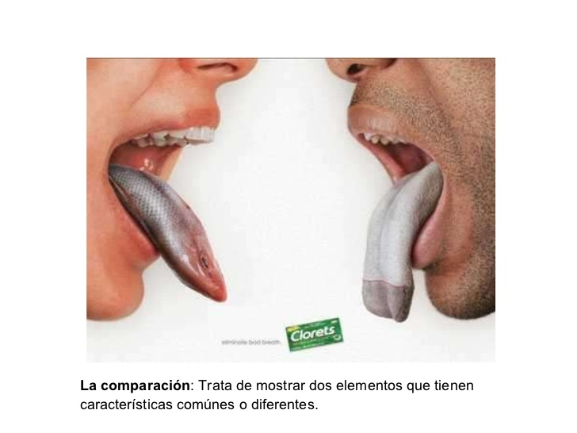
Observe las siguientes imágenes:
¿Qué diferencia y semejanzas puede establecer entre ellas?

Slide 5
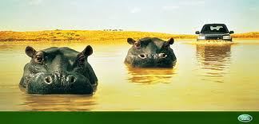

Slide 6
¿Qué parámetros estableció para poder determinar las semejanzas y diferencias en la imágenes anteriores?
A partir de estos parámetros elabore una tabla comparativa para cada una de las imágenes.

Slide 7
Actividad 1: La sal de las heridas
Leer comprensivamente el texto “La sal de las heridas”.
Completar la tabla a partir de la comparación de los personajes de la narración.
Textualizar su comparación, aplicando la coherencia y la cohesión.

Slide 8
Tabla comparativa
PARÁMETROS | ELLA | LUZ

Slide 9
En síntesis
El proceso de comparación es una extensión de la observación, puede realizarse entre dos o más personas, objetos, eventos o situaciones (…) Cuando se pretende comparar, se identifican primero los elementos comunes o los elementos únicos que puede haber entre las personas, objetos, eventos o situaciones. Fuente: De Sánchez, M. A. (1995), Desarrollo de Habilidades de Pensamiento; procesos básicos del pensamiento, (p. 57). México: 2ªEd. Trillas, ITESM.

Slide 10
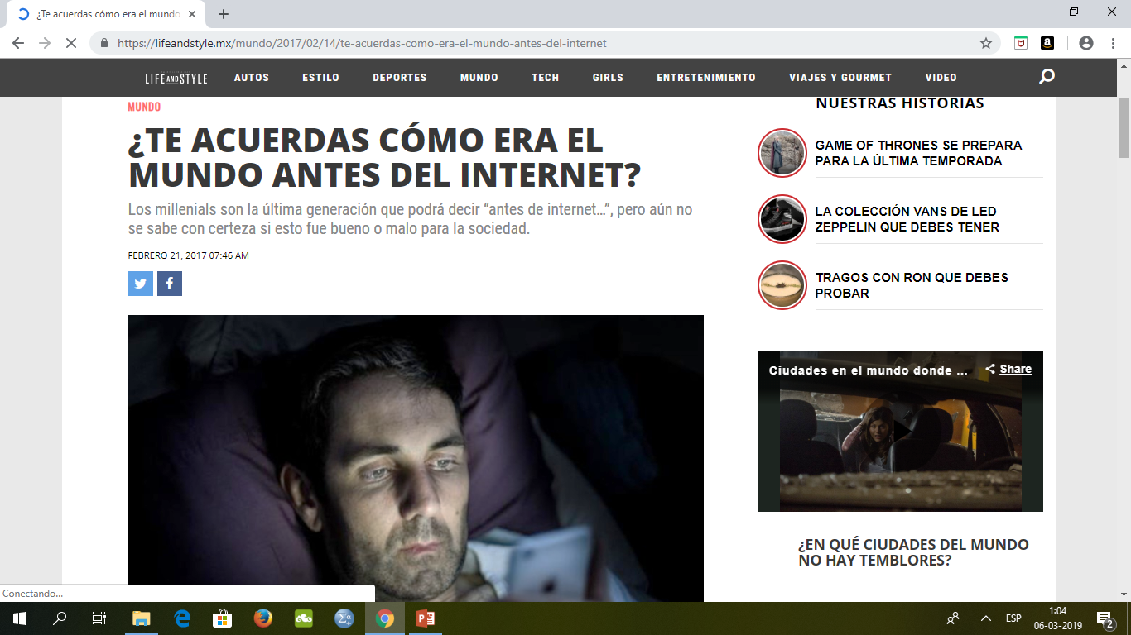

Slide 11
Actividad
A partir del tema de la imagen anterior, elabore un cuadro comparativo donde indique cómo cree usted que éramos antes y después de la llegada de las redes sociales.
Redacte un texto informativo a partir de la tabla.
No olvide respetar las reglas de coherencia y cohesión.

Slide 12
OBJETIVOS
Módulo I: clase 1.
Comprender textos literarios.
Comparar personajes literarios.
Redactar textos expositivos.

